Slide 1
ZDRAVJE I TEHNOLOGIJA
ЈЕЛИСАВЕТА РАЈИЋ МАРТА МИЛАДИНОВИЋ & САРА СЕВЕРКОСКА
6-3

Slide 2
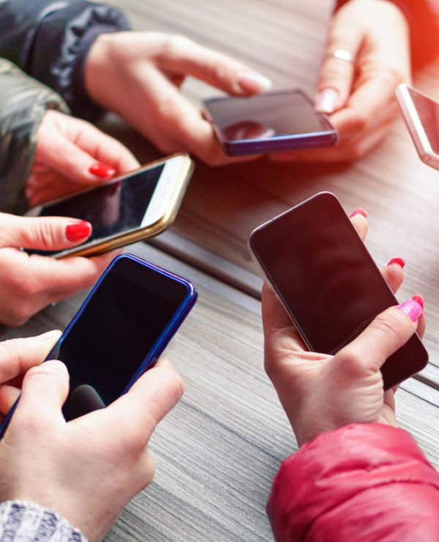
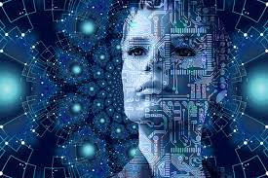
САДРЖАЈ:
Дигитална писменост
ЗДРАВЛјЕ & ТЕХНОЛОГИЈА
ЗДРАВЉЕ
ТЕХНОЛОГИЈА

Slide 3
ДИГИТАЛНА ПИСМЕНОСТ
ДИГИТАЛНАПИСМЕНОСТ ЈЕ ВЕШТИНА ДА СЕ ИКД ЕФИКАСНО И ОДГОВОРНО ИСКОРИСТИ

Slide 4
ZDRAVLjE I TEHNOLOGIJA
Како нам модерна технологија угрожава здравље?
Развој технологија донео је напредак,али истовремено се сматра једном од главних болести модерних доба.

Slide 5
Технологија
Технолошка достигнућа у потпуности су променила некадашње методе учења и образовања.

Slide 6
Технологија

Slide 7
Технологија
Технологија је употреба знање алата, техника, занатства, система и метода организације.

Slide 8
Здравље
Здравље је ниво функционалне и метаболичке ефикасности живог организма.

